Slide 1
设计协同办公平台
— 阶段成果汇报&系统蓝图

Slide 2
CONTENTS
项目背景 需求&目标
目录
项目方案 蓝图&原型
后续计划 进展&计划

Slide 3









1.1 项目背景
各家均不缺少标准，导则
设计体系搭建
标准制定
贯标&落地

Slide 4
1.2 项目需求&目标
“图纸”是项目落地最后一关，打通“绘图”环节，才能根源实现产策，产品贯标，“产品研究”有的放矢；
高效贯标
专业交圈
运营提效
融创需求
施工图复制难以大面积实施，深层提效需另觅标准化贯标方式；
图纸过程管理；
一体化设计起步阶段，需专业壁垒打通；需后端成果前置复用实现利益最大化
逐步取消二次设计
成本清单前置，集采覆盖率不到60%，前置策划力不足，各区域均需解决招采延期，产能问题；
动态成本模拟清单，动态掌控真实利润率；
供方需求
设计任务书针对性弱，强化适配即用性；
贯标受人员影响大
低产能工种（如门窗表统计）占用设计周期
打破方案设计、施工图设计、二次设计、精装设计专业壁垒，需完善协同交圈
甲方——乙方部品选用、反馈循环需交圈
因成本受限，导致图纸反复，需明确模块、部品分级分档，降低出图后因成本调配导致的变更
明确适配范围，降低甲乙双方沟通成本；
建立融创CAD图块库，拼装式出图
“企业标准”与“绘图”CAD界面打穿；
剔除低产能工作，自动统计、动态模块研发；
关联SAP，项目图纸“案宗式”跟踪管理；
划分角色，通过CAD窗口同图绘制，完成专业间交圈；
一体化落地，条线后端（精装）成果，前端（土建）复用
“研发图纸—成本清单”一体化：图块动态自动统计；缓解采购计划周期、供应商产能等潜在问题
产品应用大数据跟踪
产品内核触角，主动为链条后端“清单”提供抓手；
解决方案
成果标准
标准设计周期缩短（ ）天；
变更率下降（ ）%
后端成果（一体化模块，精装深化空间，景观复合模块），直接复用土建图纸中；
CAD图—SAP成本清单数据自动生成；
二次设计介入前，动态成本实现率上升（ ）%；

Slide 5

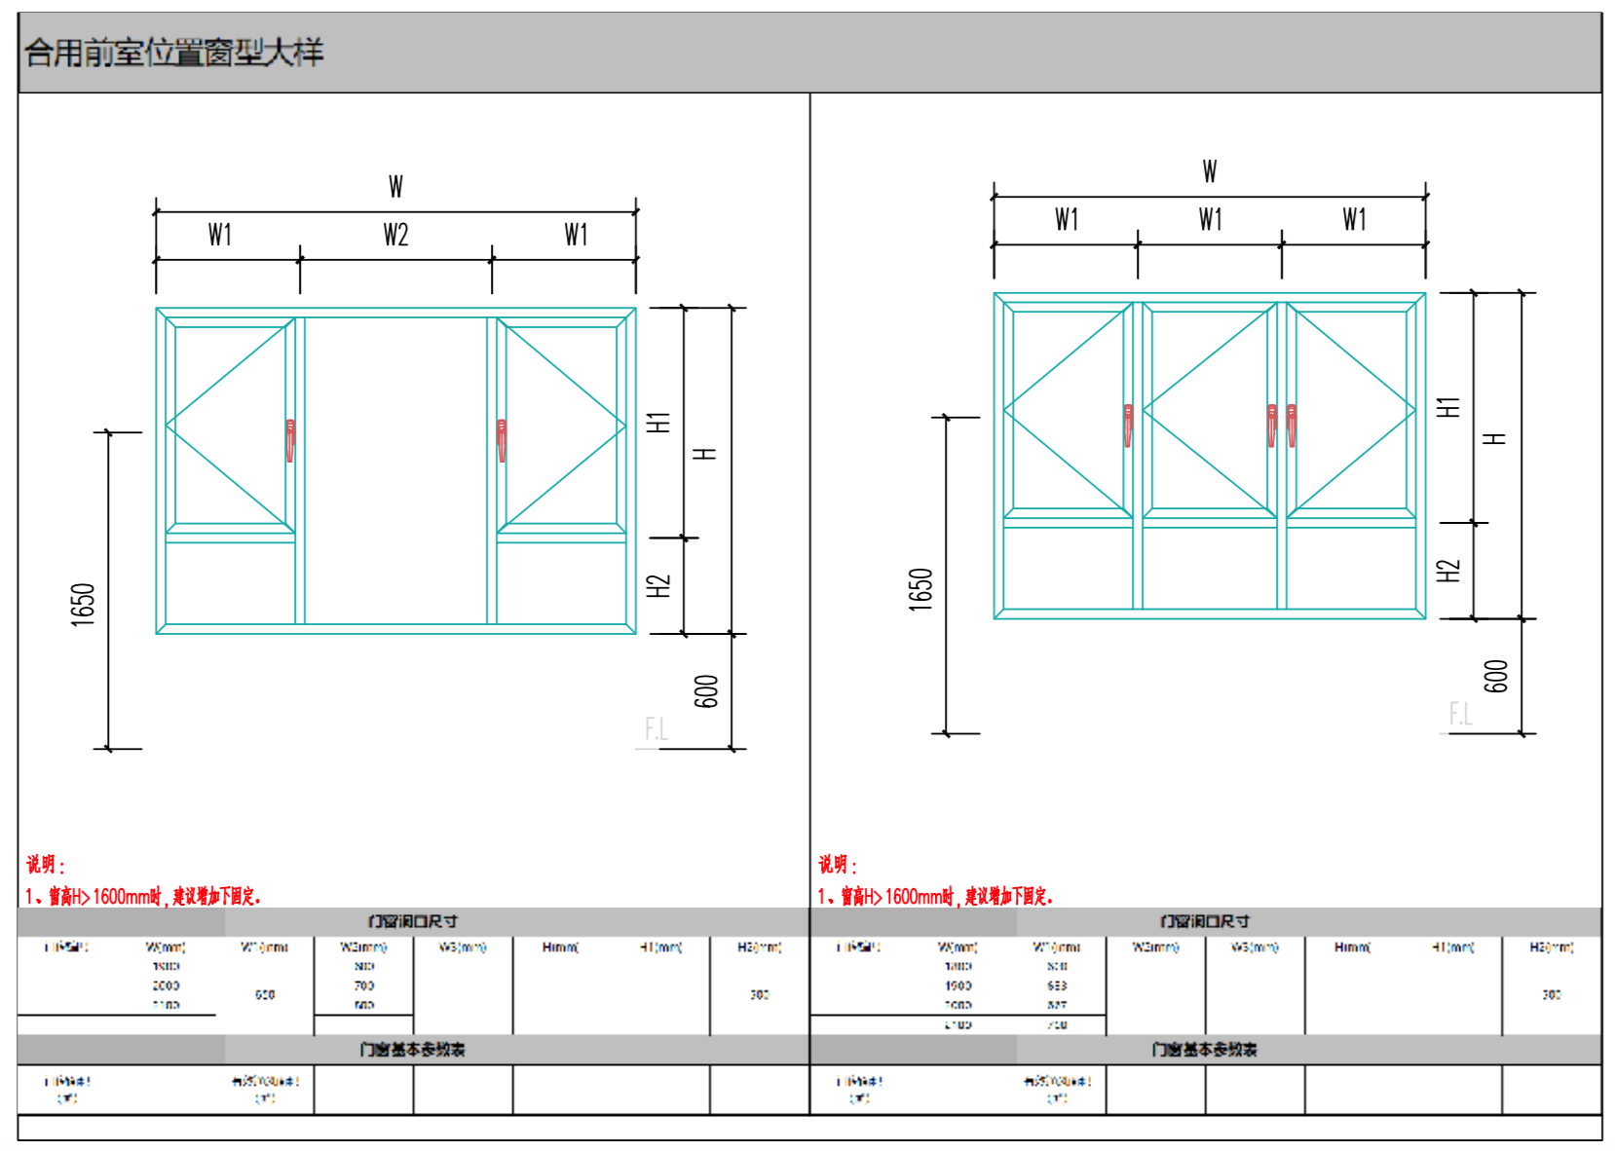
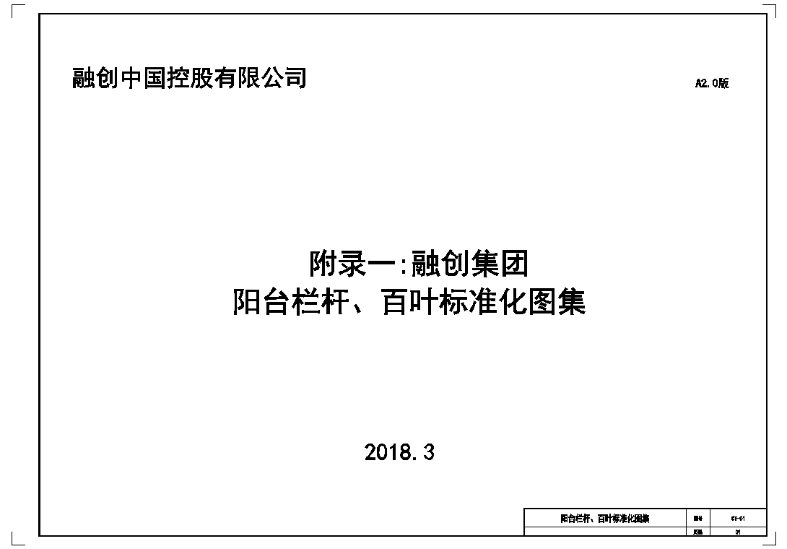
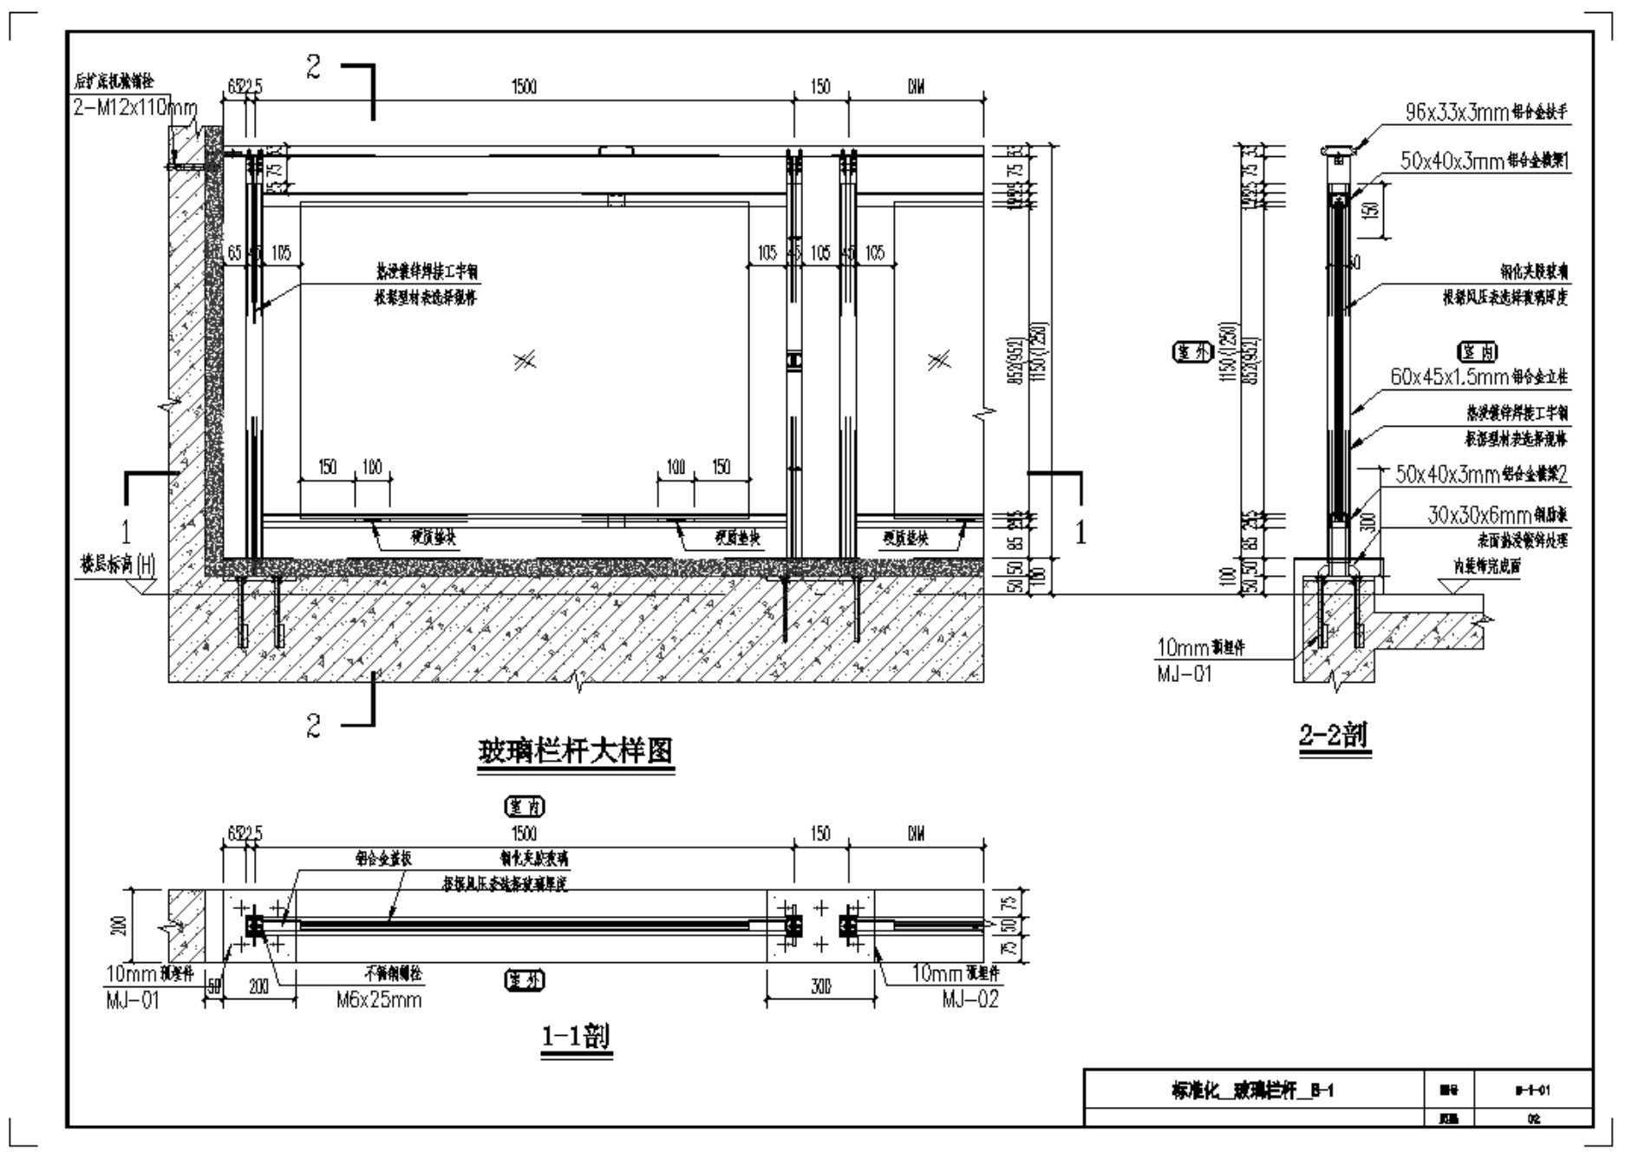
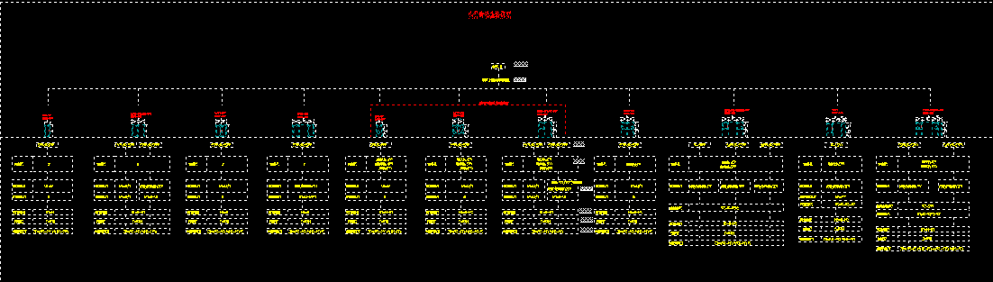
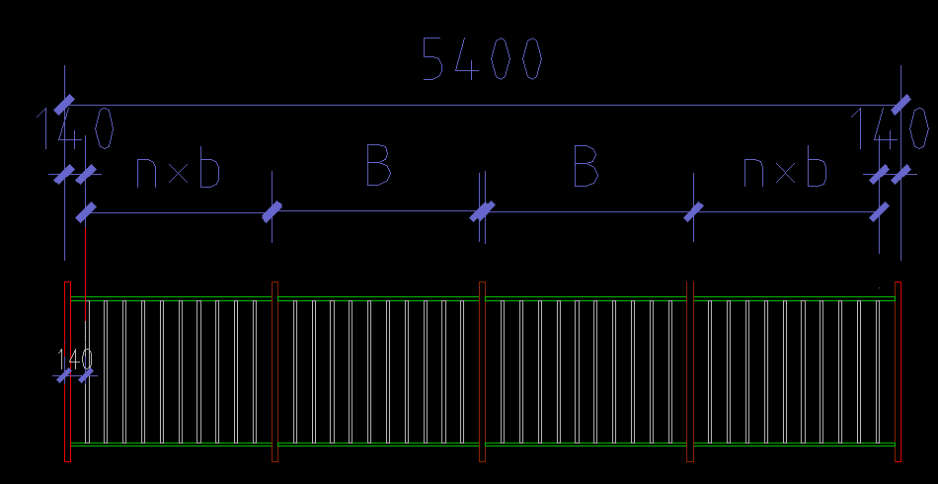
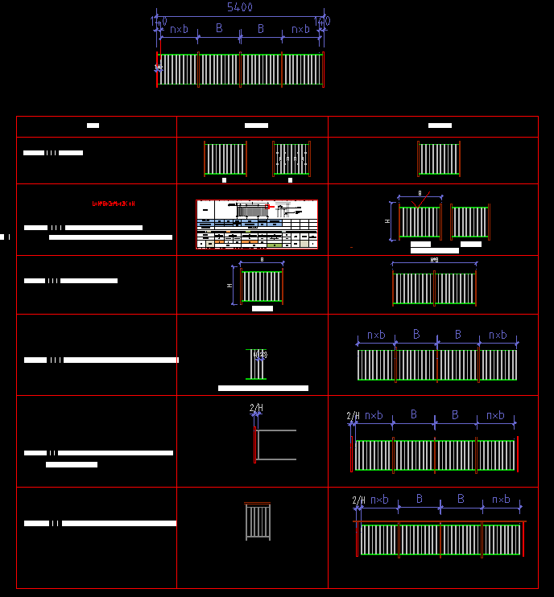
1.3 项目详细需求&目标
线下设计标准集成，建立产品原型，以“动态参数化”赋值，信息化手段自动统计
研发贯标：建立标准化元件库、模块库、原型库，推广落实产品标准化。
标准户型530个
标准楼栋平面449个
标准立面风格39个
标准构件……
线下标准
标准窗型1500个
线上原型
未来规划
设计提效：实现标准元件、模块、原型快速复制，避免重复工作，提高设计效率，同时降低图纸修改/变更率。
Notes:
最主要的业务需求是标准化的落地，现在由于一线人员流动性大，所有设计标准往往很难准确传达到设计院，导致图纸反复修改，我们要落实标准化，就

Slide 6
1.4 项目详细需求&目标
图纸过程管理，建立统一平台供外部研发设计人员、二次深化厂家/顾问、成本测算顾问获取最新图纸；
图纸传递
现状
目标
方案设计院
方案设计院
优势：
建立统一图纸管理平台，方便图纸管理传递；
缺点：
研发人员需要增强线上图纸审核的意识。
施工图设计院
深化设计顾问
施工图设计院
深化顾问/厂家
3
1
4
VS
上传
下载 上传
下载
2
融创研发
5
线下传输
下载
图纸共享
上传
6
下载
线上下载
8
7
深化厂家
下载
下载
融创成本
融创成本
成本顾问
融创研发
9
需要9次文件传递才能到成本顾问（不包含中间反复修改）；
实时上传下载，避免版本错乱
成本顾问
自动统计设计算量，为成本测算及采购提前备货提供依据；
成本算量
现状
目标
动态成本：
目前依照概预算经验值估算；如1万平米外窗，400元/平均造价；至施工图基本完成取得准确造价信息
CAD平台建立后，可最早提前至产策阶段进行分项测算，至工规证阶段即可取得详尽动态成本；
施工图纸
施工图纸
成本不符
深化设计
成本算量依靠外部咨询顾问；
采购提前备货时间滞后。
VS
二次深化
提前统计设计算量，预估成本；
提前策划采购备货。
成本不符
设计算量
成本顾问统计
二次深化
顾问复核
成本算量
成本算量
Notes:
最主要的业务需求是标准化的落地，现在由于一线人员流动性大，所有设计标准往往很难准确传达到设计院，导致图纸反复修改，我们要落实标准化，就

Slide 7
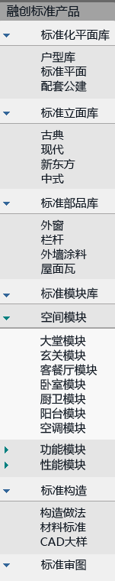
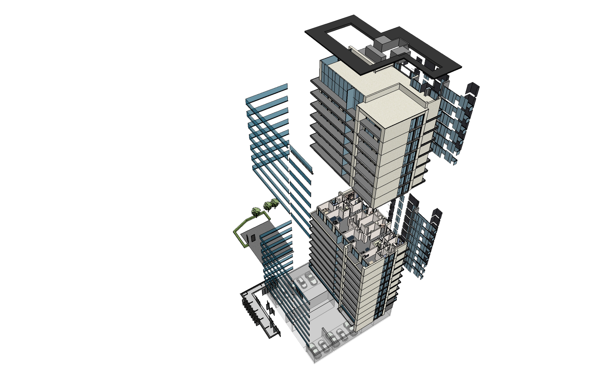







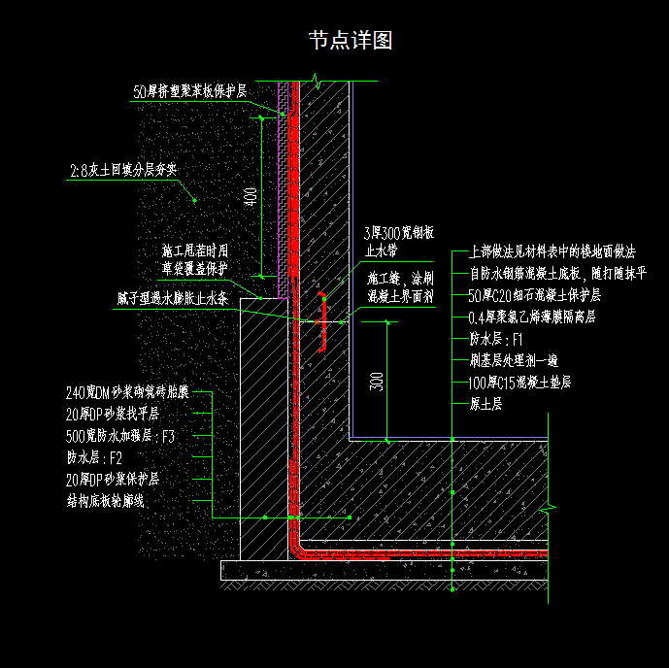




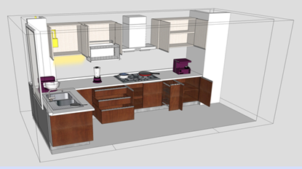


1.5 项目详细需求&目标
融创CAD协同平台
整体规划（建筑）
融创CAD协同平台
整体规划（景观）
在CAD界面中，调用融创标准产品模块，拼装成图
项目落地
？
项目提炼
更新模块
融创CAD协同平台
整体规划（机电）
？
CAD供方
绘图工作界面
新标准化产品、模块生成
融创CAD协同平台
整体规划（快建）
一期规划（均为动态）
？
线上标准化
产品库更新
二期规划（固化）
未来（待定）
Notes:
最主要的业务需求是标准化的落地，现在由于一线人员流动性大，所有设计标准往往很难准确传达到设计院，导致图纸反复修改，我们要落实标准化，就

Slide 8
1.6 调研总结
CAD设计协同办公平台需求调研
需求综述：
一期已实现：厨卫辅助自动生成、外窗动态模块&统计，栏杆样式，空调室外机规则（已实现）
二期实现：标准立面，外墙涂料，屋面瓦
新增需求（待核定）：各空间一体化模块（阳台、餐厅），外窗窗套，预制楼梯，核心筒，外窗护栏 , 室内楼梯栏杆景观风格模块；
华北区域&天友设计院 | 北京区域&北京设计院 | 北京区域&GOA设计院 | 东南区域&浙江工业设计院 | 东南区域&绿城都会建筑设计院
访谈人员：常涵雅、赵阳、王乐、张路（华北区域）、韩德福、袁学忠（图源） 访谈时间：8月21日下午 | 访谈人员：常涵雅、赵阳、韩德福、袁学忠（图源） 访谈时间：8月22日下午 | 访谈人员：常涵雅、赵阳、韩德福、袁学忠（图源） 访谈时间：8月23日上午 | 访谈人员：孙杭（东南区域） 、常涵雅、赵阳、袁学忠（图源）访谈时间：9月11日上午 | 访谈人员：孙杭（东南区域） 、常涵雅、赵阳、袁学忠（图源） 访谈时间：9月11日上午
需求要点 精准统计门窗算量； 自动生成门窗表； 标识图面已统计的门窗； 自动计算栏杆立柱间距； 厨卫模块考虑烟道、下水管位置； 空调模块增加中央空调标准库； 过程图纸管理，传图及图纸追踪。 | 需求要点 自动生成门窗表及门窗大样图； 设置图纸打印层，五金配件及栏杆样式等隐藏打印； 标准图块绘制图层可调整； 空调最小尺寸考虑散热； 厨卫模块可以把橱柜吊柜一起标准化。 | 需求要点 建立外门窗立面和平面对应关系； 可设置门窗安装位置 标准模块支持块中块识别； 外窗、厨房等在插入前根据原型规则做规范性检查提示； 空调考虑冷凝管两侧分布和后排水管。 | 需求要点 同一编号标准外门窗可统一修改； 缺少中式门窗原型； 门窗大样的表达增加结构线等细节； 楼梯、核心筒、护窗栏杆、电梯、设备平台（空调、新风等）、户型、工程做法及材料做法都可以做标准化模块。 | 需求要点 外窗平面图表达完成面和结构线； 空调模块缺少中央空调； 缺少有结构墙转角类的厨房 ； 模块库素材充足。

Slide 9
CONTENTS
项目背景 需求&目标
目录
项目方案 蓝图&原型
后续计划 进展&计划

Slide 10

2.1 业务解决方案
建立融创CAD协同平台——线下模块梳理+CAD线上模块库应用
1、线下模块梳理：各专业梳理线下标准化模块，发布至标准化模块库； 2、CAD线上应用：外部设计院根据融创研发设计规章制度，使用标准化模块进行图纸拼装。
输出
★
集团标准化梳理
区域标准化梳理
图纸设计算量
标准化成果梳理
经集团评审
指导
发布标准规范及导则
深化设计
★
保持产品活力
咨询顾问核算，清单版设计算量
各专业壁垒打通
发布至CAD标准化库
成本算量统计
设计任务书要求优先使用线上标准模块
跨部门业务拉通
方案图/施工图设计
指导
制定采购计划
标准化模块
设计创新
待拼装
招标采购
过程图纸限期归档
研发设计应用流程
采购招标流程

Slide 11
2.2 系统功能框架
CAD协同办公平台是在AUTOCAD上进行二次开发的功能模块，通过界面集成、数据集成及标准集成，实现融创标准化设计协同工具。
CAD设计协同办公平台
成本系统
融享平台
型材库
CAD端功能模块
节点计划
待对接
五金库
模块检索
动态生成
图纸管理
设计算量
标准户型
米重库
待对接
WEB端功能模块
系统链接
…….
外门窗模块
厨卫模块
线脚模块
项目及图纸管理
插件下载
项目主数据
项目名称
……
本期
对接
栏杆模块
空调模块
填充材质
部品/报表统计
产品类型
供应商平台
……
构造模块
标准立面
… 其他
用户及权限管理
待对接
系统链接
基础
应用
OA系统
IDM系统
BPM系统
系统原型
图例
外部系统功能
一期系统功能
二期系统功能
Notes:
树状图

Slide 12
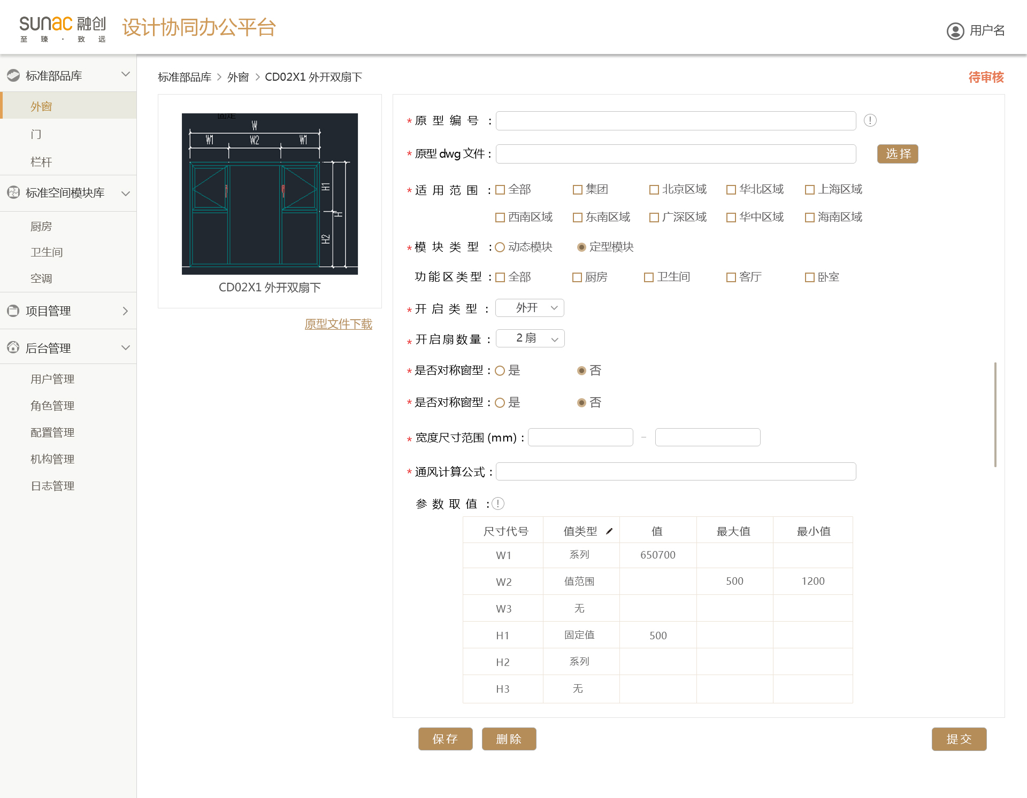
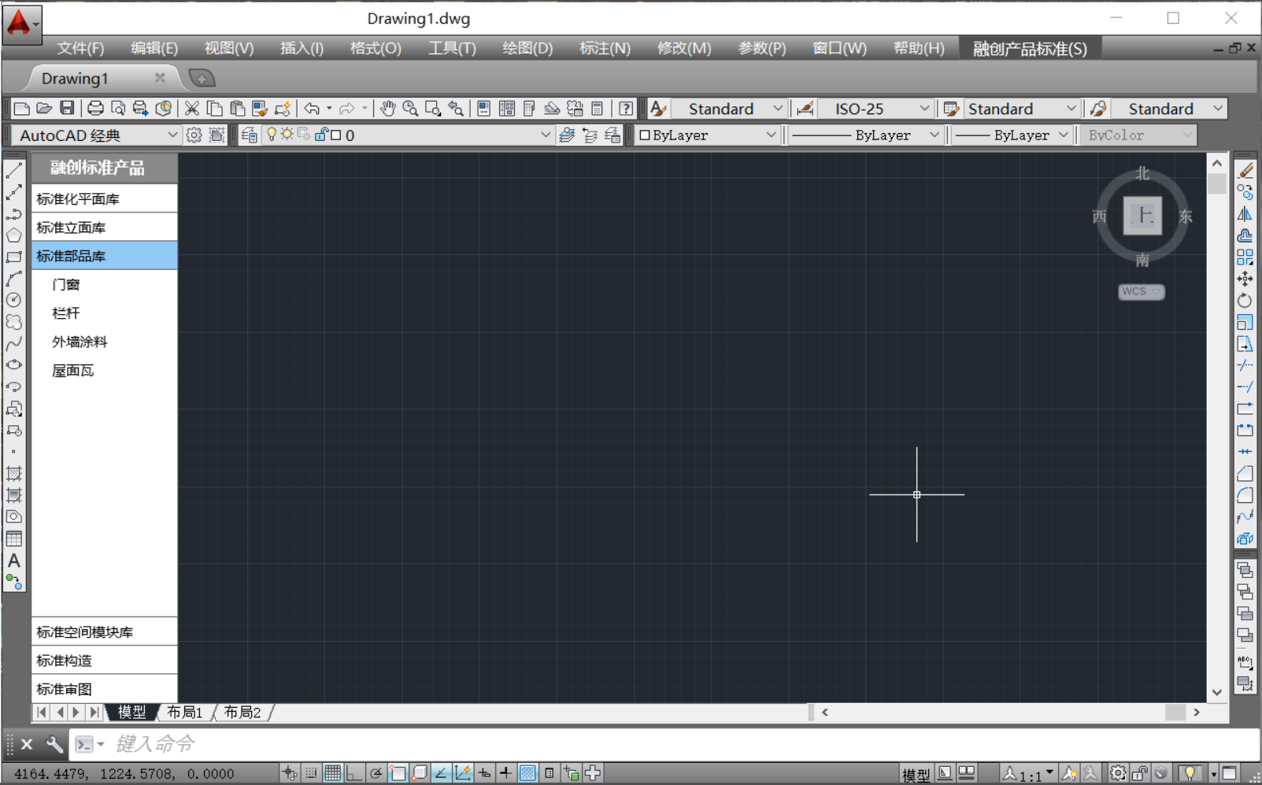
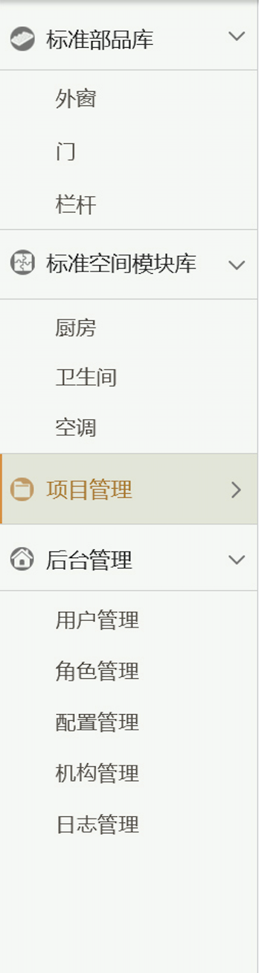
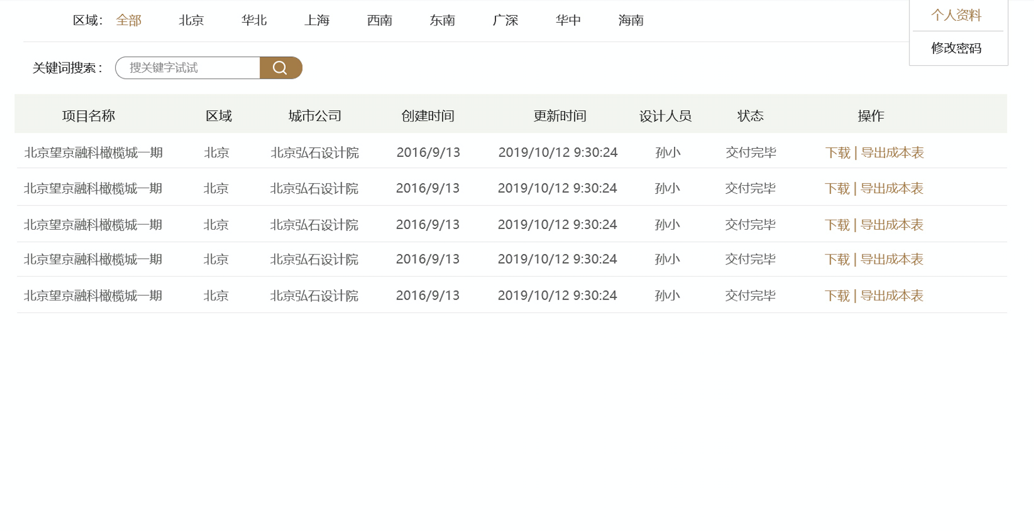
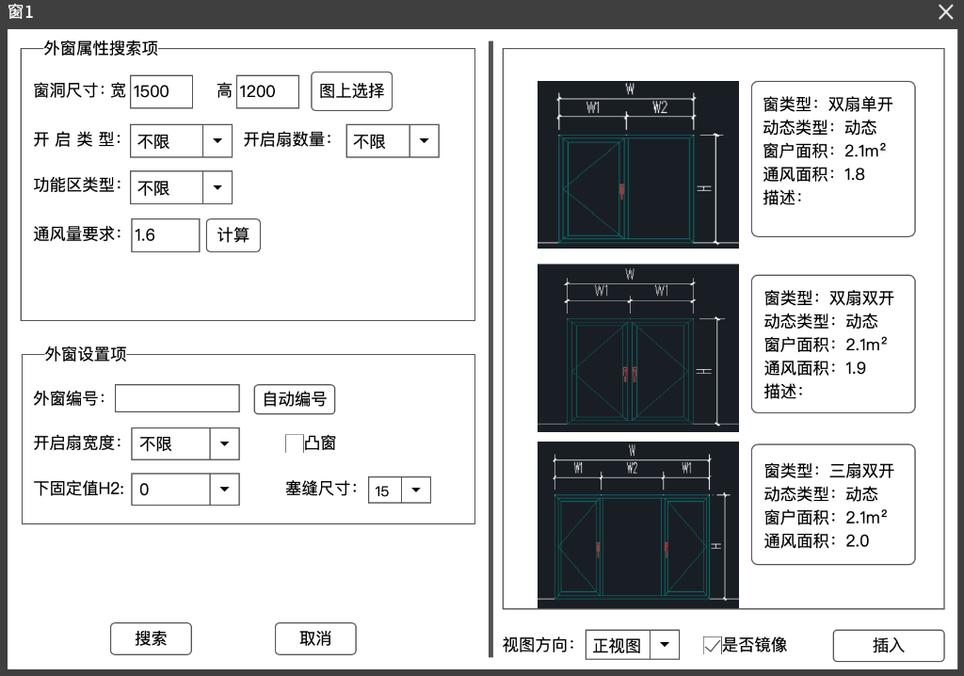
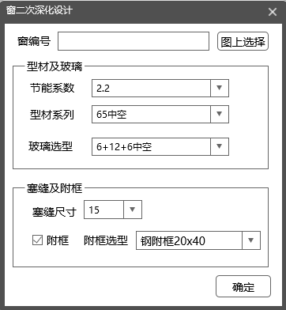
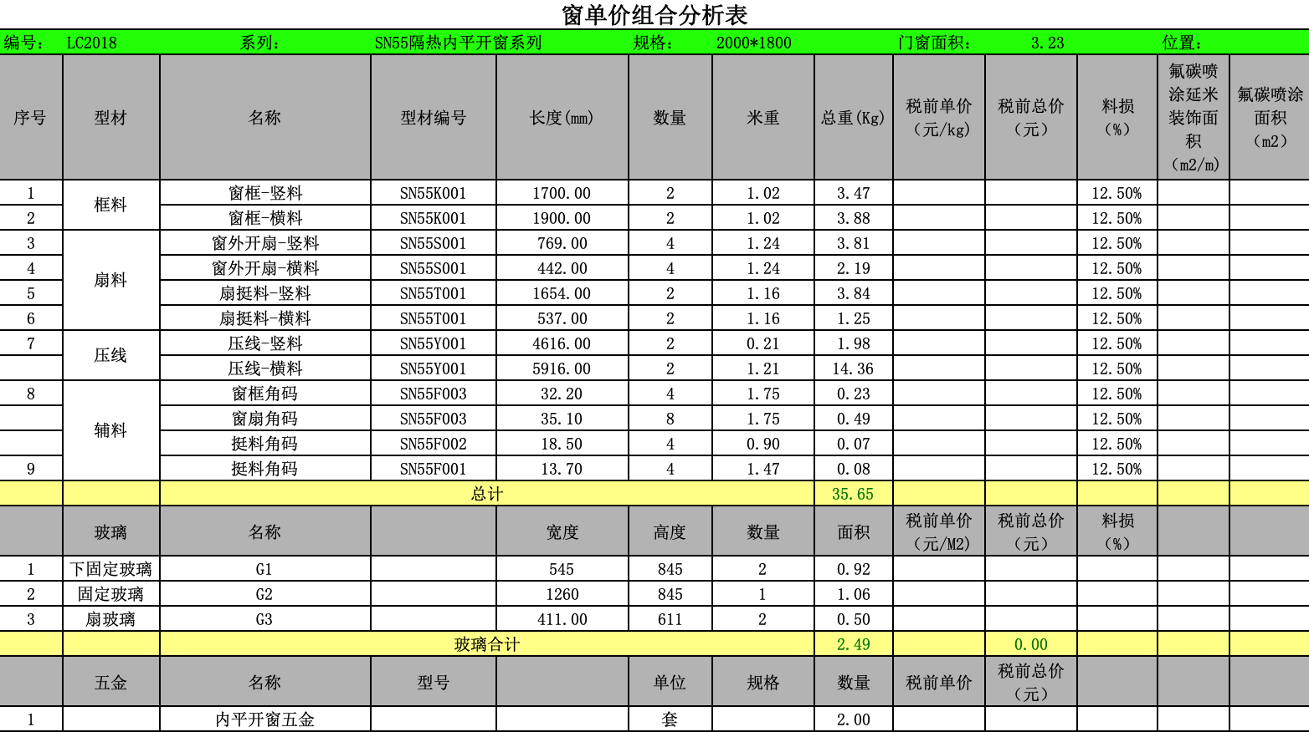
2.3 系统功能应用
功能角色
融创研发设计人员
方案/施工图设计人员
深化设计人员
融创成本人员
成本咨询顾问
方案
设计阶段
下载方案设计图，审图
搜索标准模块、绘图
施工图
设计阶段
下载施工设计图，审图
搜索标准模块、绘图
导出施工图纸设计算量
深化
设计阶段
下载深化设计图，审图
下载图纸，查看二次深化图
下载施工设计图，进行深化
导出深化图纸设计算量
导出深化图纸设计算量
主要操作界面
系统原型

Slide 13
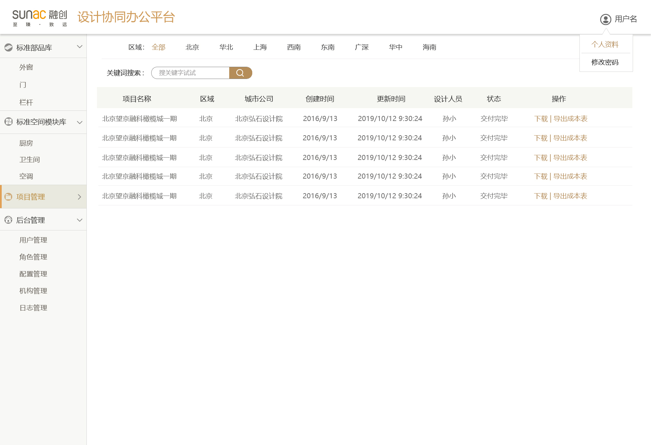
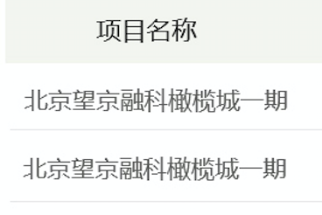
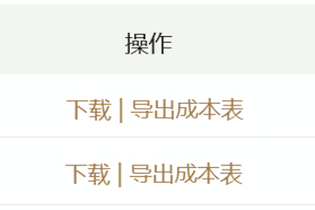
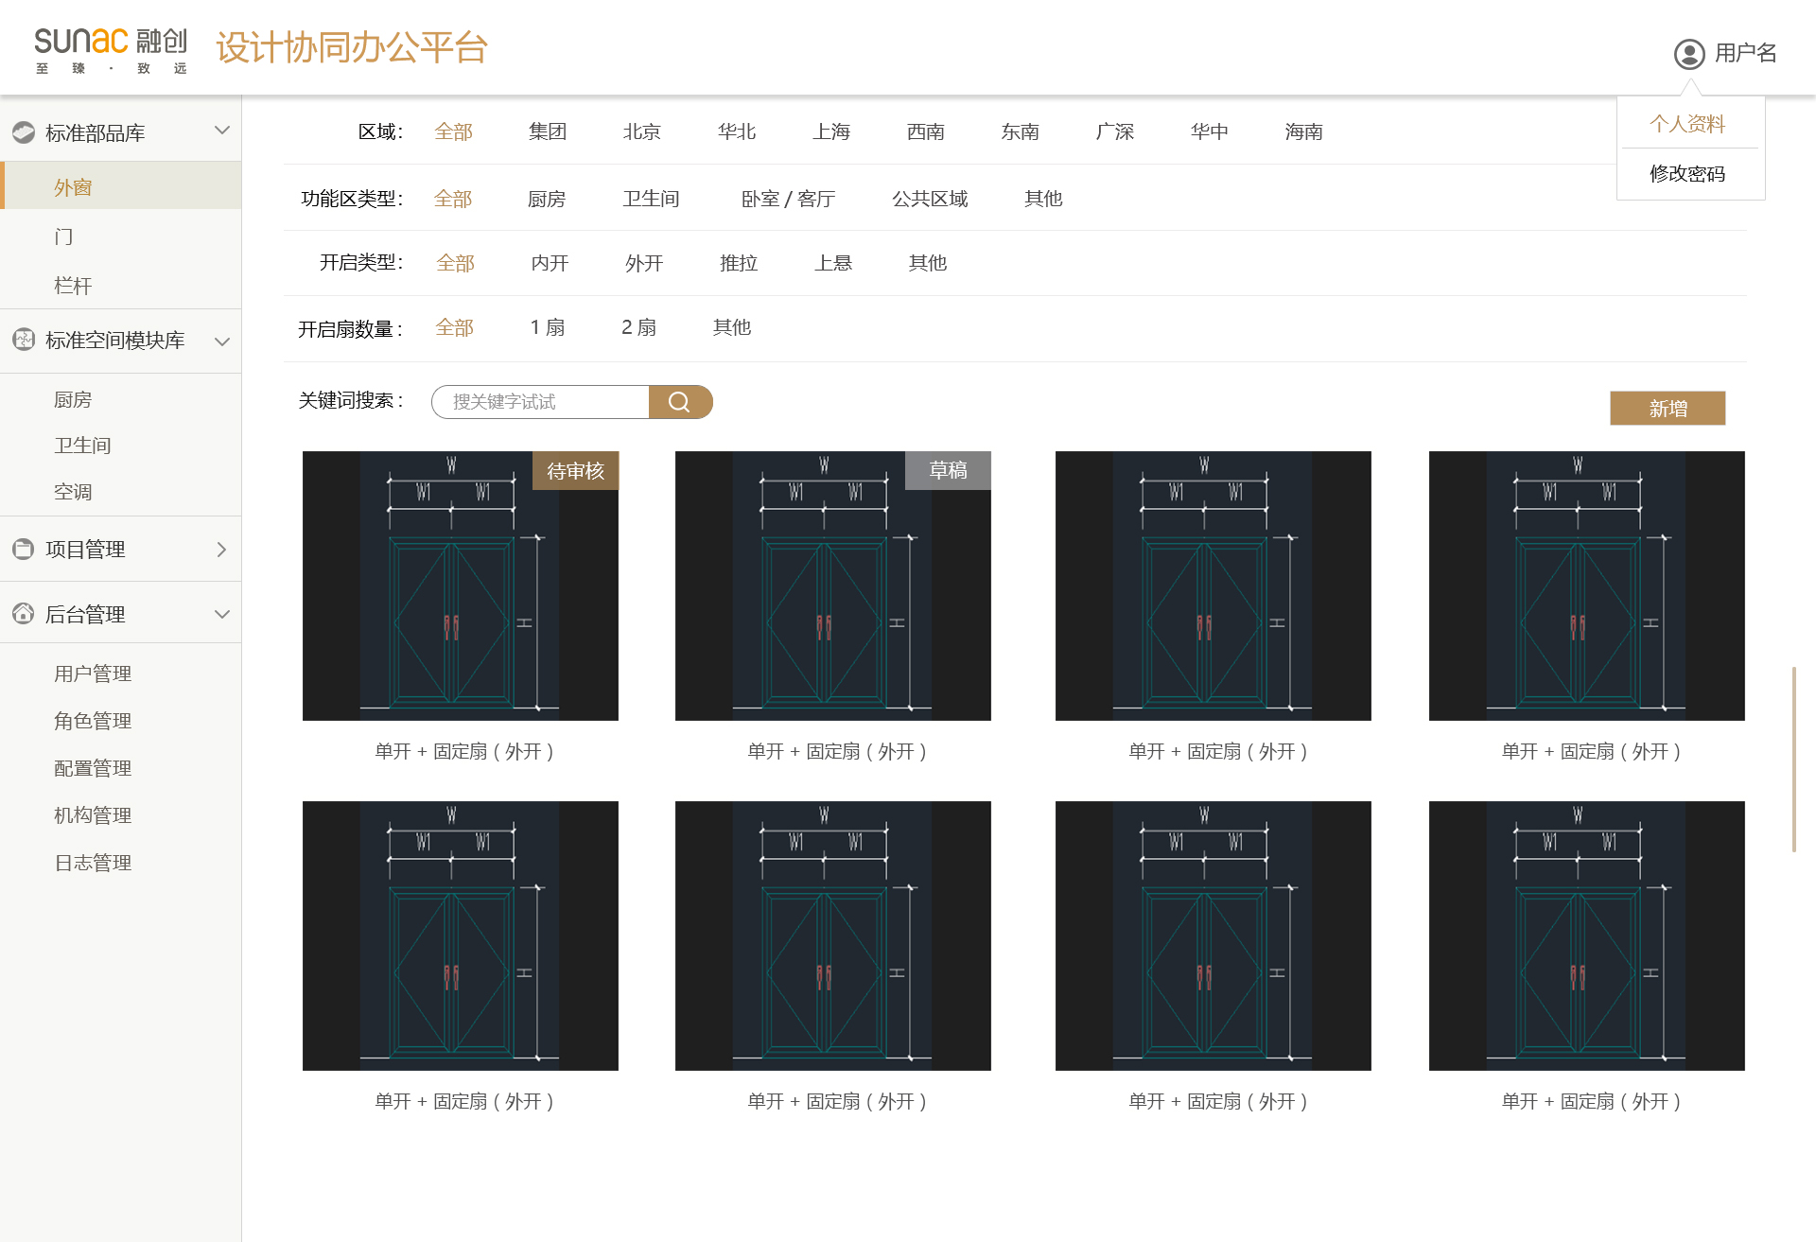


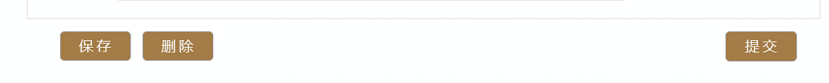
2.4 融创研发设计人员应用界面
1、在项目管理列表中下载设计图纸；
2、可导出设计图纸对应的设计算量统计表。
3、在标准模块库中进行模块检索及管理维护。
4、集团/区域发布标准化模块，审核通过后生效。

Slide 14
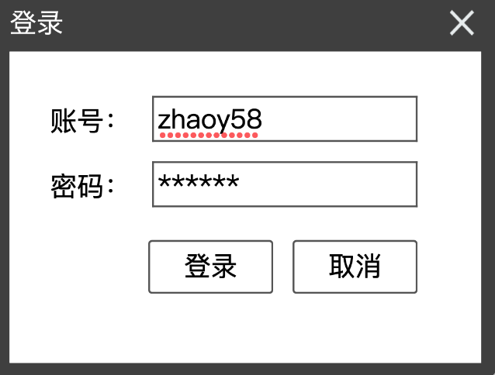
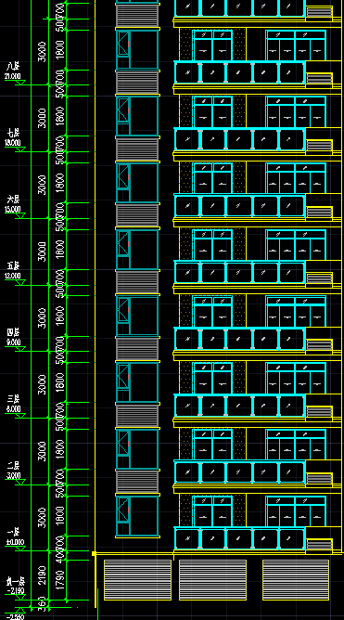
2.5 方案/施工图设计人员应用界面（图纸设计）
1、外部设计人员通过手机号/密码登陆系统，项目期结束后账号自动关闭；
2、外部设计人员权限划分至项目
登陆
3、筛选标准模块，根据尺寸大小，推荐最佳原型，或提示该原型是否适用；
4、设置模块参数，自动适配；
条件匹配区
窗型参数设置
5、选择平面/立面进行模块插入

Slide 15

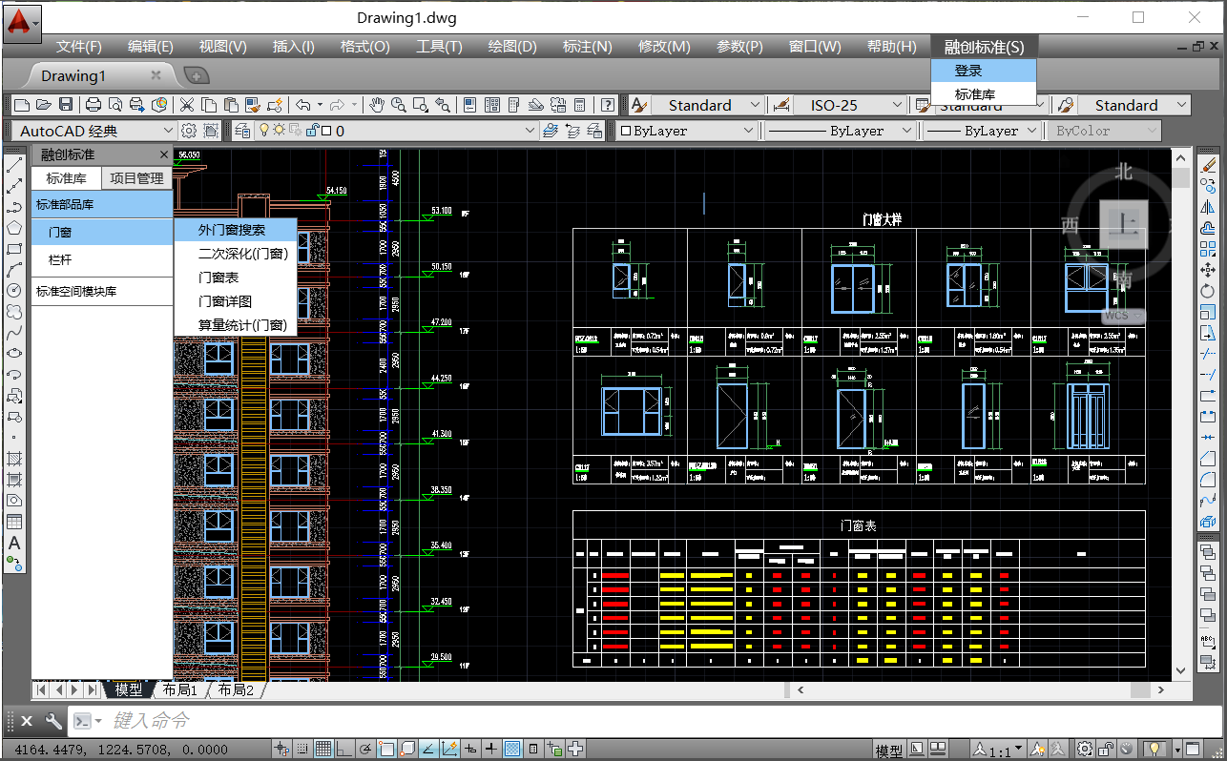
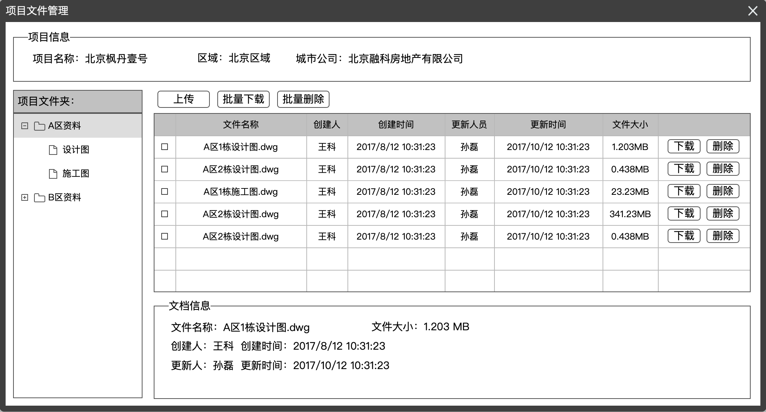
2.6 方案/施工图设计人员应用界面（图纸管理）
1、框选图纸，生成门窗表及门窗大样图；
2、上传、下载施工图设计图纸。

Slide 16
2.7 深化设计人员应用界面
1、门窗二次深化设计，门窗型材、玻璃等选择。
2、二次深化设计图上传、下载。

Slide 17
2.8 融创成本人员/成本外部顾问人员应用界面
1、下载最新施工图纸进行算量统计。
2、导出门窗算量清单，按门窗型材、玻璃、五金等分类统计。
3、导出栏杆算量统计，目前仅能统计出栏杆的延米及高度值。

Slide 18
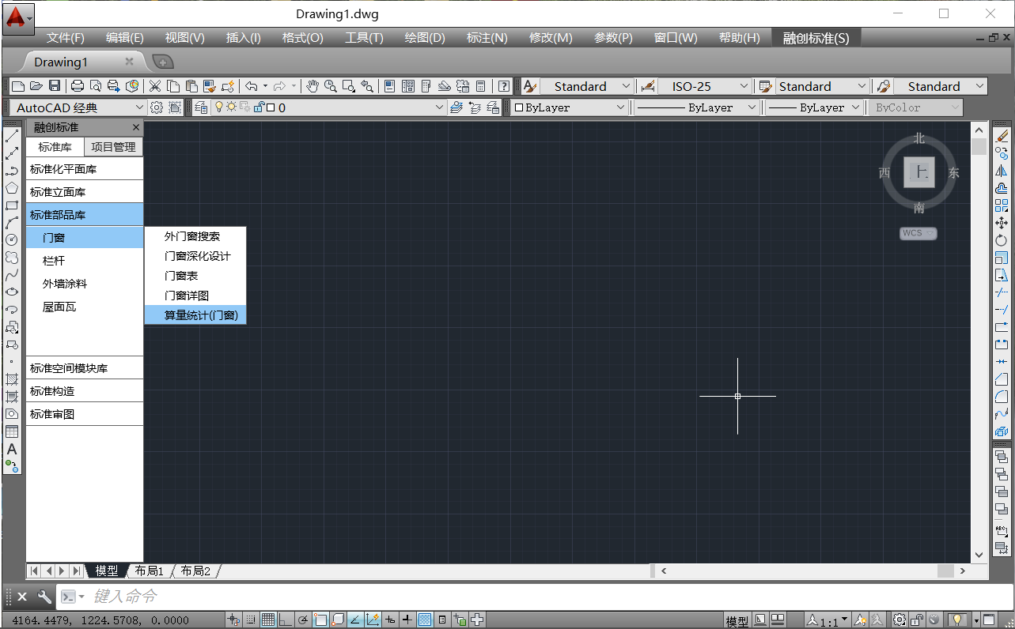
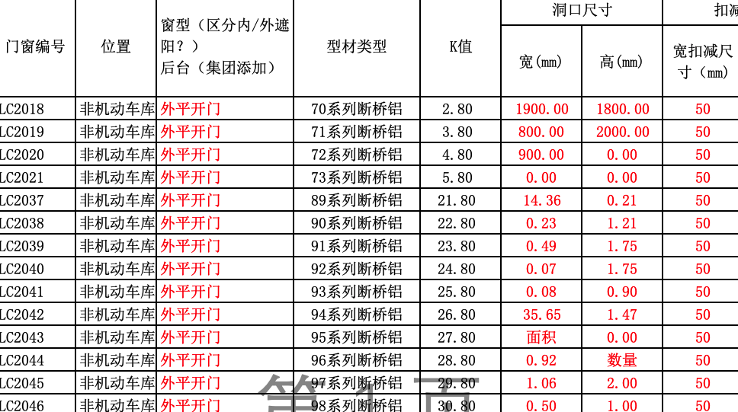
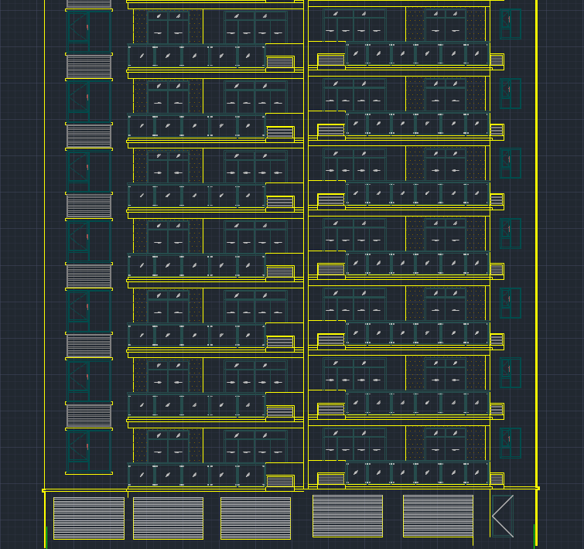
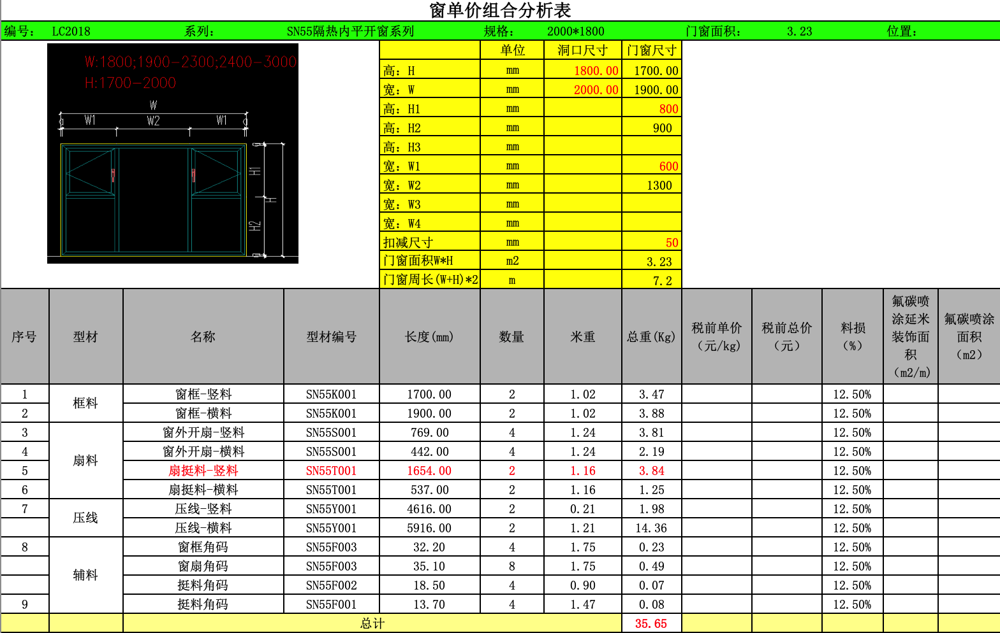
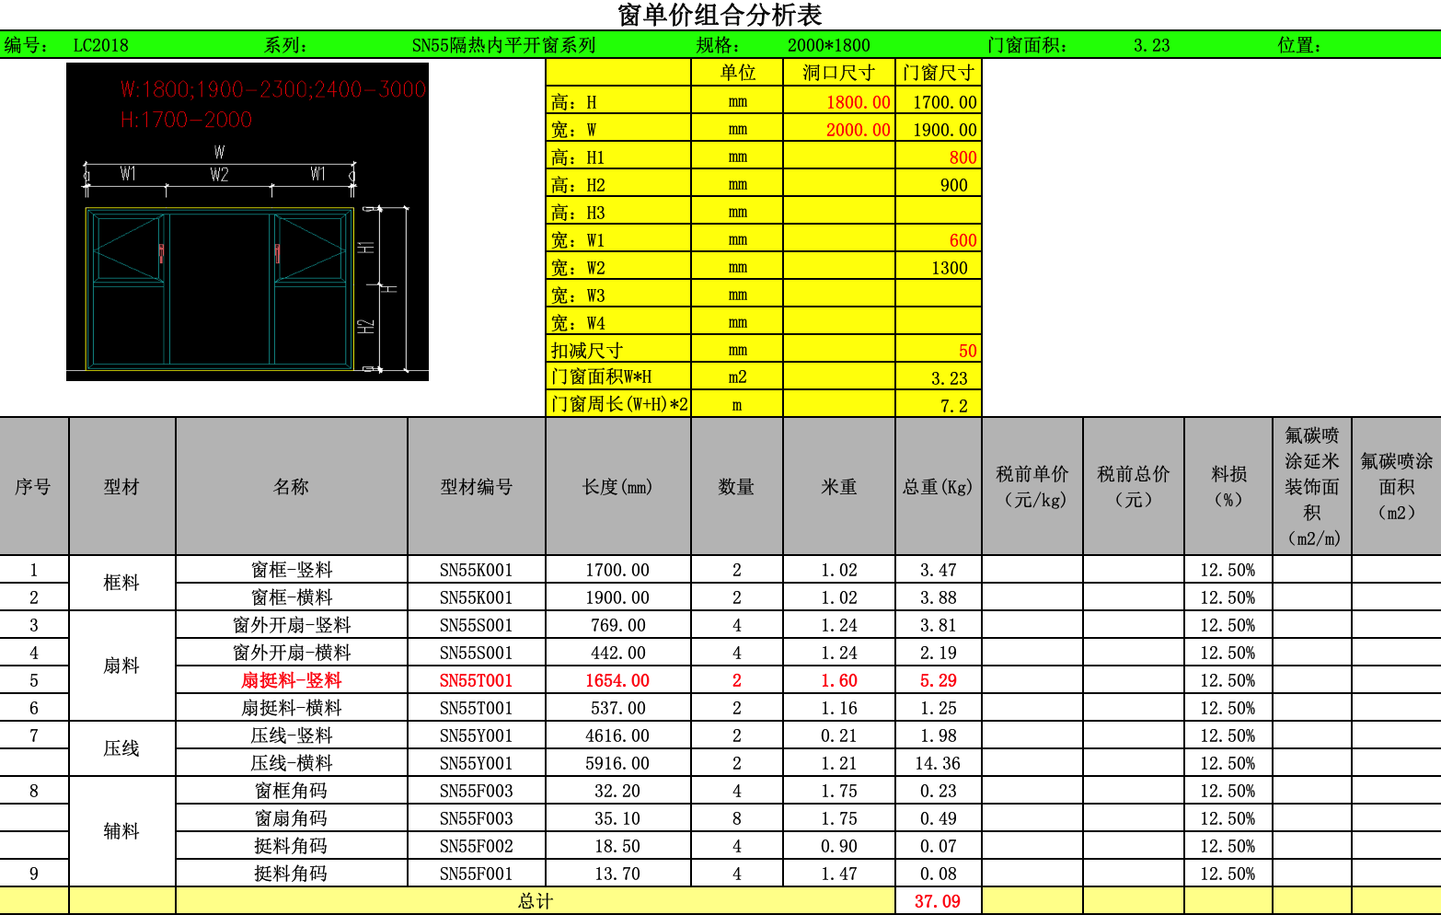
2.9、外窗设计算量
标准化模块通过图纸属性值统计，自动统计出标准模块设计算量。
成本提供算量模版
导出设计算量
外窗设计算量总表
单类型门窗组合算量分析表
外窗算量中结构计算是影响外窗算量的关键，本次采用最大值法统计外窗用量。
单个窗型材含量差值 6%
外窗辅材类无法自动统计
外窗耗损类无法自动统计
型材含量最小值35.65kg
型材含量最大值37.09kg

Slide 19
CONTENTS
项目背景 需求&目标
目录
项目方案 蓝图&原型
后续计划 进展&计划

Slide 20
3.1、项目总体计划
项目阶段 | 功能模块 | 功能描述 | 预计上线时间
第一阶段 | 标准化模块 | 实现外门窗、栏杆、厨卫、空调等四个模块在线应用，包括模块AUTOCAD端设计应用，模块WEB端管理，增删改查即标准库维护。 | 1、11月15日，进行试点推广（外窗、厨卫、栏杆、空调）； 2、12月30日，正式上线推广。
 | 设计算量 | 外窗算量统计至成本清单深度，系统导出的算量可支持成本计算； 栏杆统计至延米长度。
 | 图纸管理 | 以项目为维度，管理设计图纸；
 | 集成对接 | 对接bpm系统，实现标准模块上传审核； 对接idm系统，获取融创内部人员信息； 对接主数据系统，获取sap项目信息。
第二阶段 | 标准化模块 | 线脚、标准立面、防水构造、填充材质模块在线应用（集团标准化梳理完成后，标准化模块入库）。 | 1、2020年5月15日完成试点推广； 2、2020年6月30日前正式上线并推广。

Slide 21
3.2、第一阶段执行计划
阶段
7月 | 8月 | 9月 | 10月 | 11月 | 12月
项目启动
2019.7.23
需求调研
2019.8.15
蓝图设计/开发设计
2019.8.30
第一阶段
系统开发
2019.10.15
第一阶段
测试和调整
2019.10.30
第一阶段
试点上线
2019.11.15
第一阶段
推广上线
2019.12.30
运维支持
当前

